Slide 1
JAPONSKA
December 十二月

Slide 2
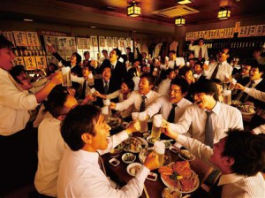
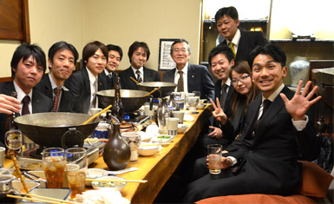
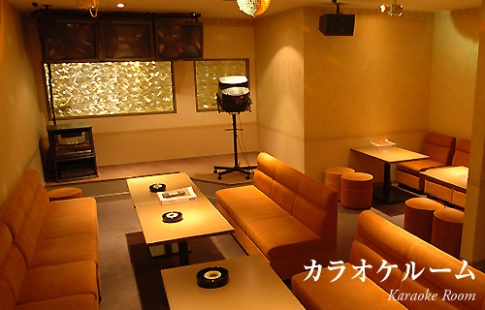
Bonenkai 忘年会
Zabave pozabe
Zabavne igre, karaoke

Slide 3
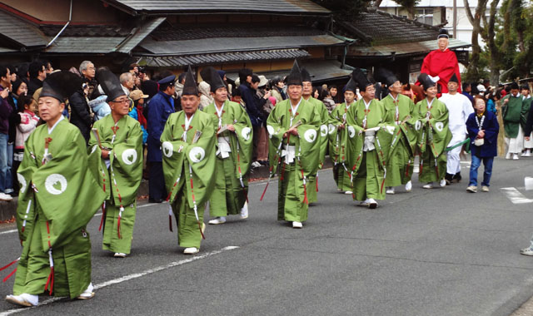
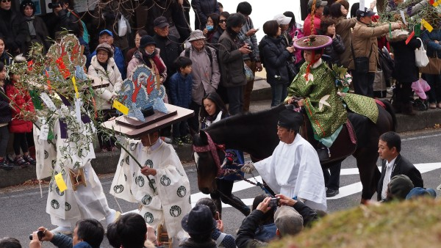
Festival Kasuga Wakamiya
15. – 18. december
Hon matsuri (17. december): koncerti, predstave, sprevod jidai gyrotesu,

Slide 4
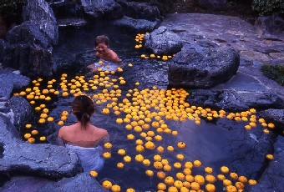
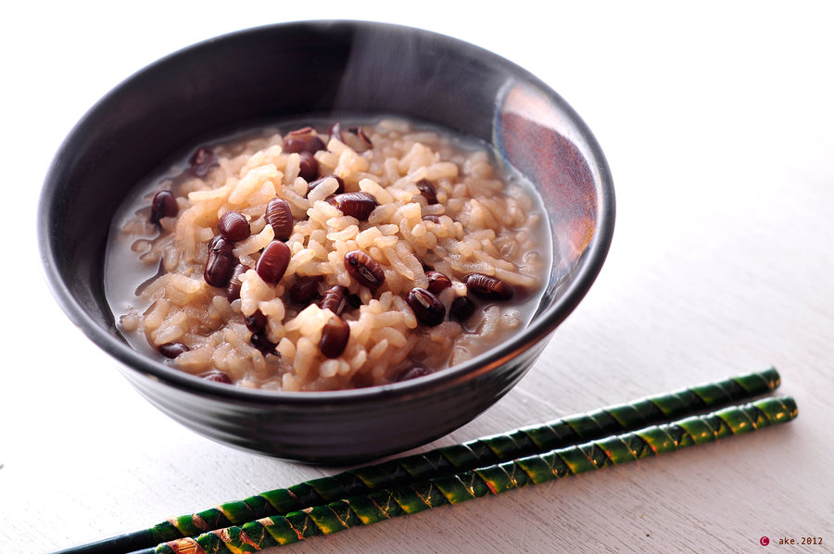
Tōji – zimski solsticij (21. december)
kopel yuzu-yu
azuki-gayu (riževa kaša z rdečim fižolom azuki)

Slide 5
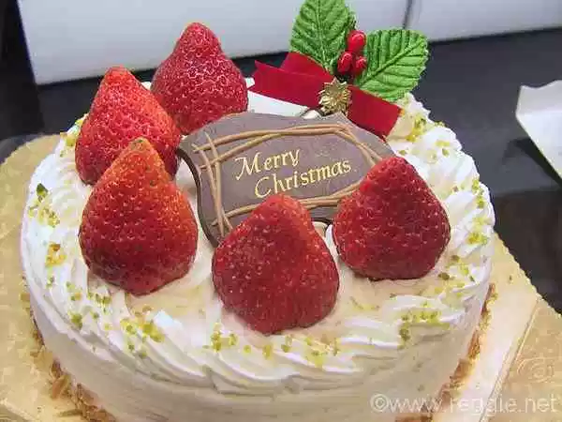
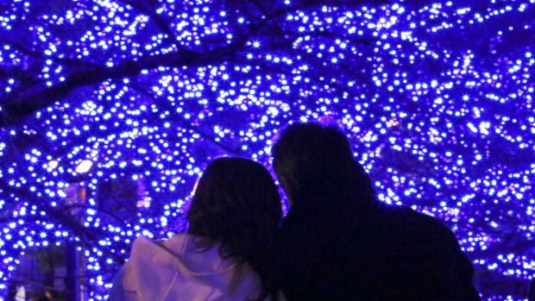
Božič
ocvrt piščanec,
božična torta (biskvit, smetana, jagode)
božični večer za pare

Slide 6
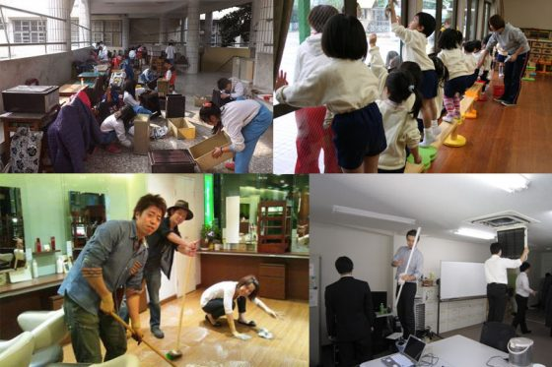
Ōsōji – veliko čiščenje

Slide 7
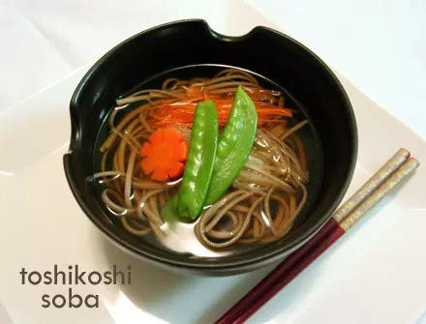
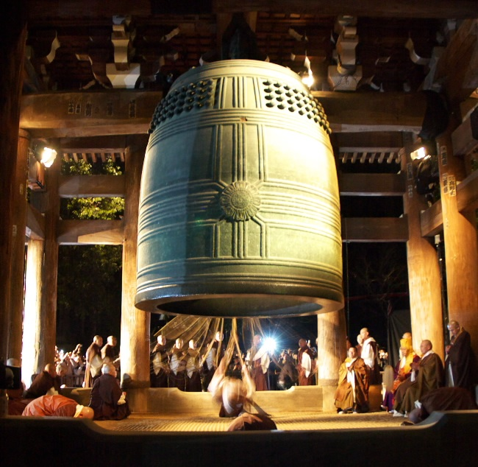
Ōmisoka – silvestrovo
Družinski večer
Ajdovi rezanci toshikoshi soba
Zvonovi v templjih (108x)

